Slide 1
98.1
热毁伤代理模型研究报告
RF准确率
航空航天 · 机械加工 · 冶金设施
航空航天
机械加工
冶金设施
FDS Builder 项目组
2026年4月
Notes:
[过渡] 各位领导、同事，大家好。今天我们将分享热毁伤代理模型研究报告的核心成果。
本报告系统覆盖了航空航天、机械加工和冶金三类工业设施的热毁伤评估研究。通过构建融合SVM、随机森林、MLP和CNN1D四种模型的代理模型，我们将传统FDS火灾仿真所需的数小时计算时间压缩至秒级，为应急响应场景下的快速风险评估提供了切实可行的技术手段。
[停顿] 研究的核心成果：RF模型达到98.1%的准确率，MLP达到96.3%，CNN1D达到94.0%，整体效率提升3至4个数量级。
要点：①热毁伤代理模型实现秒级预测；②覆盖三类工业设施；③预测准确率RF=98.1%最高
时长：1-2分钟

Slide 2
01
航空航天设施热毁伤代理模型
Aerospace & Airport Hangar Facilities
数据体系 · 特征工程 · 模型性能
02 / 16
Notes:
[过渡] 首先，我们来看第一部分：航空航天设施与机场机库的热毁伤代理模型。
航空航天设施承担航天器制造、装配与发射的完整产业链核心功能，机场机库承担飞行器停放、维修与后勤保障任务。这两类设施的共性在于包含大量高价值设备资产——火箭、飞机及其配套系统，一旦发生火灾，损失规模将极为巨大，且可能造成难以挽回的科研进度延误。
接下来，我们将从数据体系建设、特征工程设计、模型架构与性能三个方面进行详细阐述。
要点：①航空航天设施高价值资产集中；②机场机库燃油类可燃物风险高；③两类设施构成研究对象
时长：1分钟

Slide 3
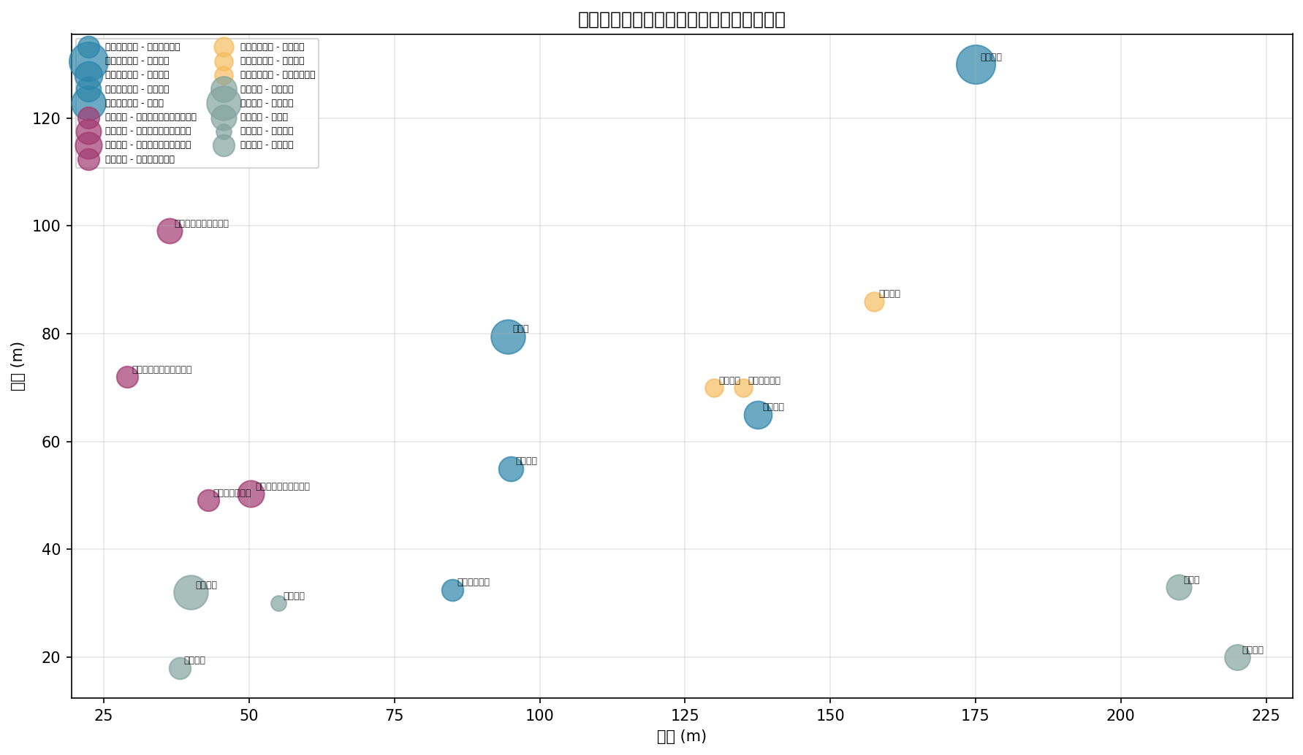
1.1 数据体系建设
航空航天设施
设施配置
子目标建筑参数
• aerospace.json (5类子目标)
子目标建筑
长(m)
宽(m)
高(m)
楼层
门数
层数
机场机库类型
• airport_hangar.json (4类子目标)
发射控制中心 / 总装车间 / 部装车间 / 加工厂房 / 发射场
发射控制中心
85.0
32.5
10.0
1
2
2层
-
总装车间
175.0
130.0
32.5
1
2
1层
-
毁伤阈值
部装车间
137.5
65.0
16.5
1
2
1层
-
Low
< 25
Medium
25-70
High
≥70
加工厂房
95.0
55.0
13.0
1
2
1层
-
发射场
94.5
79.5
25.0
1
2
1层
-
数据集规模
小型固定翼与舰载机机库
29.0
72.0
9.9
1
1
1层
Type 1
7,000
条样本（训练5000/验证1000/测试1000）
低/中/高三等级均衡分布
大型旋翼与倾转机机库
36.3
99.1
13.4
1.5
1
1.5层
Type 2
远程巡逻与运输机机库
50.3
50.3
15.2
1
0
1层
Type 3
特征向量
大型无人机机库
43.0
49.1
9.9
1
0
1层
Type 4
23维输入 = 建筑特征18维 + 热源特征4维 + 遮挡1维
8维可燃物向量：木质纸质/纺织/塑料/燃料油/电子电气/化工/金属/复合材料
各建筑尺寸分布（圆圈大小反映高度）:
03 / 16
Notes:
[过渡] 我们首先介绍数据体系建设的基础工作。
数据来源包括aerospace.json和airport_hangar.json两个配置文件。航空航天设施包含5类子目标建筑：发射控制中心、总装车间、部装车间、加工厂房和发射场。机场机库包含4类子目标：小型固定翼机库、大型旋翼机库、远程巡逻机库和大型无人机机库。
合成数据集总规模7000条样本，训练/验证/测试比例为5000/1000/1000，三等级均衡分布。
毁伤阈值设定为：热负荷低于25判定为低毁伤，25至70为中等毁伤，70及以上为高毁伤。阈值经过系统调整，相比初始版本更加符合工程直觉。
特征向量共23维，包括建筑特征18维、热源特征4维和遮挡特征1维。此外还有8维可燃物向量，涵盖木质纸质、纺织、塑料、燃料油、电子电气、化工、金属和复合材料等八类物料。
要点：①5+4类子目标建筑；②7000条均衡分布样本；③23维特征向量；④三级毁伤阈值
时长：2分钟

Slide 4
1.2 特征工程与模型架构
航空航天设施
建筑特征 18维
可燃物特征 8维
热源特征 4维 + 遮挡 1维
• 几何参数：长度、宽度、高度
木质纸质 · 纺织品类 · 塑料高分子类
• 俯仰角 / 方位角 / 持续时间
• 开口比（门面积+窗面积/外墙面积）
燃料油品类 · 电子电气类 · 化工品类
• 热通量（50-15000 W/m²）
• 楼层数（影响火蔓延路径）
金属类 · 复合材料类
• 遮挡效应：按0.3幂次衰减
• 门数量（通风/火灾条件）
→ 归一化为加权组合值
捕捉建筑几何与火灾条件差异
反映不同物料对火灾发展的贡献
覆盖热辐射全参数空间
统一模型架构：四模型融合
23维特征向量
SVM
RF
MLP
CNN1D
加权融合
毁伤等级
76.9%
98.1%
96.3%
94.0%
RF=27% MLP=26.4%
Low / Medium / High
CNN1D=26.1% SVM=20.6%
两阶段推理流程
阶段1：遍历设施内每个单体建筑 → 获取各建筑毁伤等级 + 预测概率 + 不确定度
阶段2：通过汇总算法（最大法/加权法/阈值法）→ 聚合为设施整体毁伤等级
模型细节
SVM（支持向量机）
RF（随机森林）
MLP（多层感知机）
CNN1D（一维卷积神经网络）
RBF核 · 适中小规模数据
100棵决策树 · Bootstrap采样
3层: 128-64-32 · ReLU + Dropout
2层一维卷积 · 局部特征提取
PyTorch + sklearn · Adam
投票机制输出 · 验证集最高98.8%
PyTorch · Adam (lr=0.001, wd=1e-4)
PyTorch · Adam (lr=0.001, wd=1e-4)
融合权重: 20.6%
融合权重: 27.0%
融合权重: 26.4%
融合权重: 26.1%
04 / 16
Notes:
[过渡] 接下来介绍特征工程的核心设计思路和统一模型架构。
[停顿] 特征工程的核心是23维输入特征向量。建筑特征18维涵盖几何参数、开口比和楼层信息。8维可燃物向量将木质纸质、纺织、塑料、燃料油、电子电气、化工、金属和复合材料等八类物料量化为归一化数值组合。
热源特征4维包括俯仰角、方位角、持续时间和热通量。遮挡特征记录建筑间遮挡对热辐射的衰减效应。
统一模型架构集成了四个异构基础模型。SVM采用RBF核函数，将输入特征映射至高维空间寻找最优分类超平面。随机森林由100棵决策树集成，通过Bootstrap采样和投票机制输出结果。MLP为三层全连接神经网络（128-64-32），采用ReLU激活和Dropout正则化。CNN1D通过两层一维卷积核进行局部特征提取。
两阶段推理流程：第一阶段对每个单体建筑分别给出毁伤等级、预测概率和不确定度；第二阶段通过汇总算法聚合为设施整体毁伤等级。
要点：①23维特征向量统一编码；②四模型融合架构；③两阶段推理流程；④融合权重 RF=27% MLP=26.4%
时长：3分钟

Slide 5
1.3 模型性能对比
航空航天设施
各模型整体测试集指标
各模型整体测试集准确率对比
四类设施混合数据集 · 单位: %
76.9
98.1
98.1%
100
96.3%
94.0%
SVM
RF
支持向量机
随机森林
96.3
94.0
76.9%
80
MLP
CNN1D
多层感知机
一维卷积网络
航空航天 & 机场机库子数据集:
60
设施
SVM
RF
MLP
集成
Aerospace
74.4%
98.7%
91.5%
93.6%
Airport Hangar
84.2%
98.1%
97.7%
97.7%
40
融合权重分配:
RF=27.0% MLP=26.4%
CNN1D=26.1% SVM=20.6%
0
基于验证集准确率归一化
SVM
RF
MLP
CNN1D
推理效率:
单次预测: 毫秒~秒级
支持向量机 SVM
随机森林 RF
多层感知机 MLP
一维卷积神经网络 CNN1D
FDS仿真: 数小时
提升 3-4 数量级
05 / 16
Notes:
[过渡] 下面我们来看模型的性能对比数据。
[停顿] 在四类设施混合采样生成的测试集上，SVM准确率76.9%，RF达到98.1%，MLP达到96.3%，CNN1D达到94.0%。RF表现最优，MLP次之，SVM表现最弱。
按设施类型拆分来看，航空航天设施测试子集上，RF=98.7%、MLP=91.5%、CNN1D=90.6%、SVM=74.4%，集成准确率93.6%。机场机库测试子集上，RF=98.1%、MLP=97.7%、CNN1D=95.8%、SVM=84.2%，集成准确率97.7%。
融合权重基于验证集准确率分配，RF获得最大权重27.0%，MLP为26.4%，CNN1D为26.1%，SVM为20.6%。推理效率方面，代理模型将传统FDS数小时计算压缩至秒级，提升3至4个数量级。
要点：①RF=98.1%整体最优；②Airport Hangar集成97.7%；③融合权重向RF/MLP倾斜；④推理效率提升3-4数量级
时长：2分钟

Slide 6
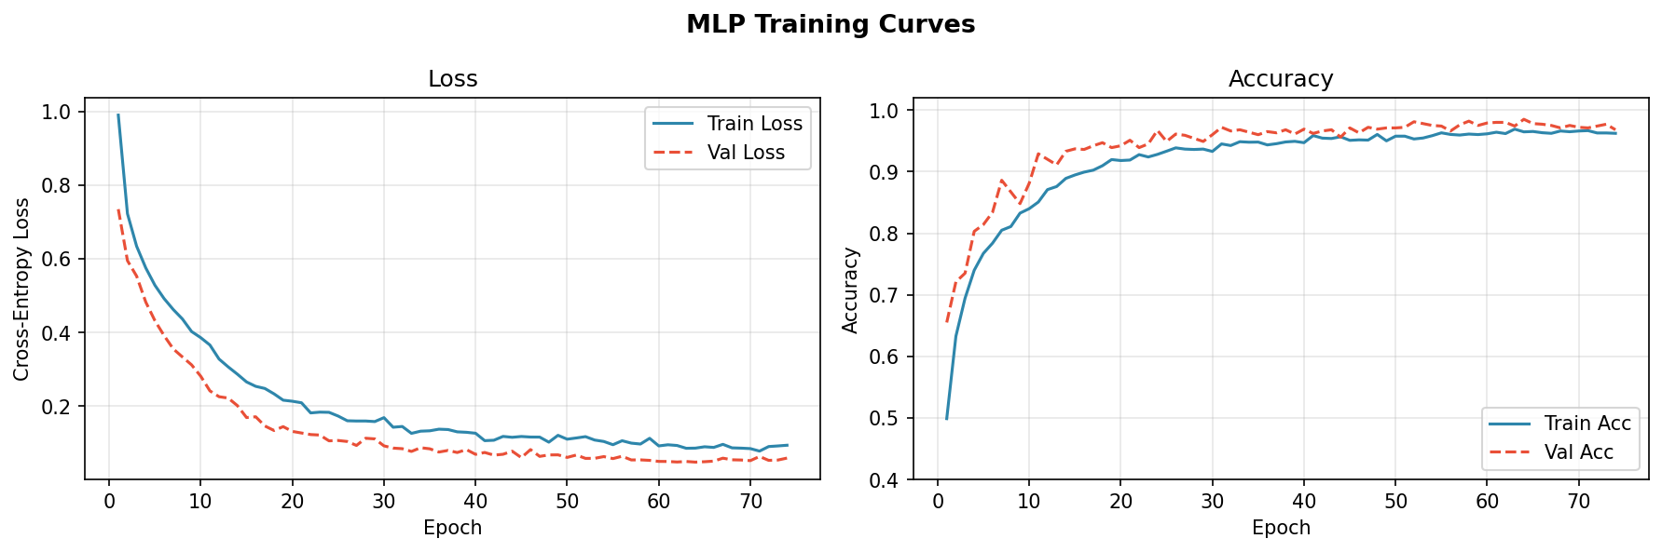
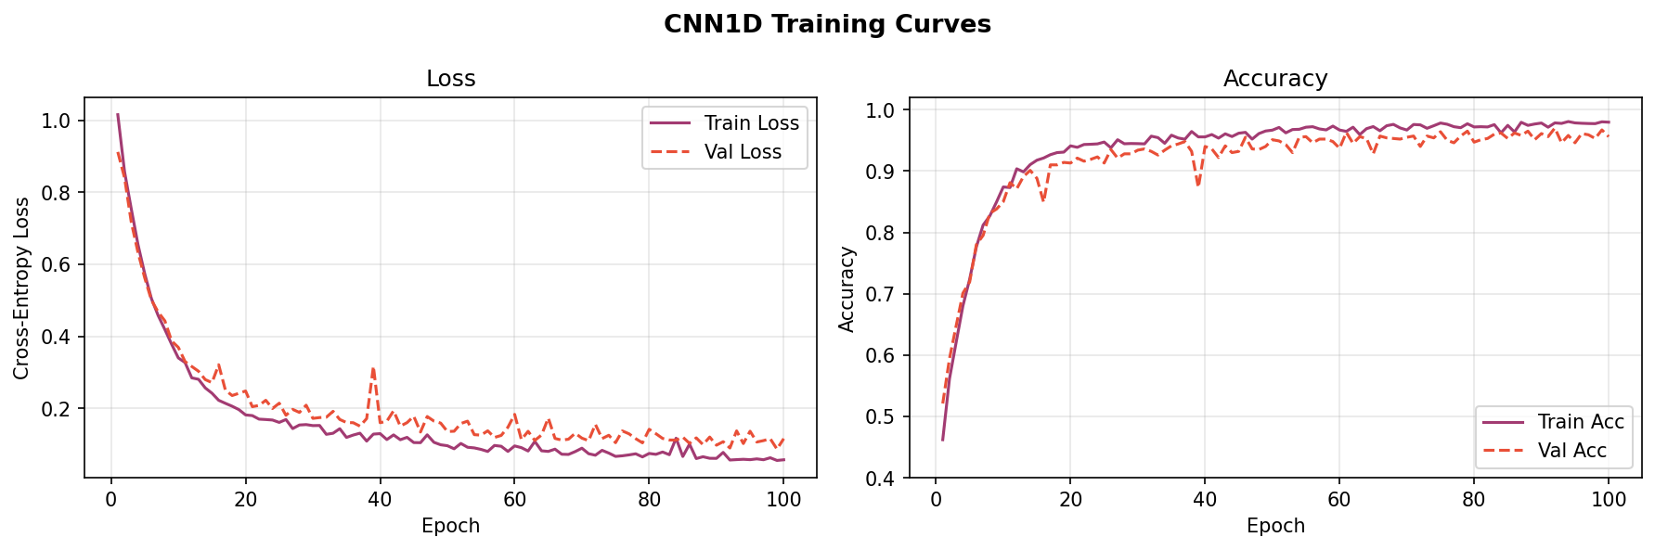
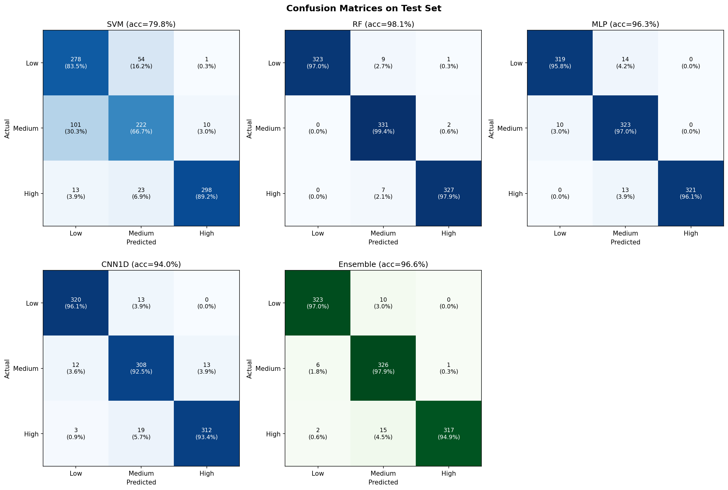
1.4 SVM表现分析与融合策略
航空航天设施
SVM表现分析 (准确率 76.9%)
融合权重分配策略
SVM采用RBF核函数，在本任务上准确率仅76.9%
基于验证集准确率的加权策略：各模型预测概率按归一化权重加权平均后输出最终预测结果
显著低于RF(98.1%)、MLP(96.3%)、CNN1D(94.0%)
同时计算预测不确定度作为模型可信度参考（均值0.086）
权重分配:
主要原因分析:
RF（随机森林）
27.0%
1
特征空间复杂度高
23维输入含连续变量（开口比、热通量等）与类别特征混合，RBF核难以捕捉非线性交互
MLP（多层感知机）
26.4%
CNN1D（一维卷积）
26.1%
2
热源参数跨度大
heat_flux从50到15000 W/m²，同类别内特征方差大，SVM间隔最大化泛化受限
SVM（支持向量机）
20.6%
后续计划:
3
数据集规模中等
若FDS数据集验证后SVM仍显著落后于其他模型
每类约1700条 — 不足以维持高斯核紧凑性，也未达深度学习所需样本量
→ 从融合模型中剔除SVM，仅保留RF、MLP、CNN1D进行加权融合
模型训练曲线:
测试集混淆矩阵:
左: MLP训练曲线 右: CNN1D训练曲线
06 / 16
Notes:
[过渡] 接下来我们对SVM表现进行深入分析，并介绍融合策略的设计考量。
SVM采用RBF核函数，但准确率仅76.9%，显著低于其他三个模型。主要原因有三点。
第一，23维输入特征包含多类连续变量与类别特征混合，RBF核在高维空间中找到的分类超平面难以有效捕捉特征间的非线性交互关系。
第二，合成数据集中热源参数取值范围跨度大，热通量从50到15000 W/m2，导致同一类别内部的特征方差较大，SVM的间隔最大化目标在此条件下泛化能力受限。
第三，当前数据集规模每类约1700条，对SVM而言处于中等规模区间，既不足以通过更多支持向量维持高斯核的紧凑性，也未达到深度学习所需的样本量。
[停顿] 后续计划在FDS真实火灾仿真数据集上验证后，若SVM仍显著落后，将考虑从融合模型中剔除，仅保留RF、MLP和CNN1D进行加权融合。
要点：①SVM三个主要不足：高维非线性/热源跨度/数据集规模；②融合权重动态调整；③FDS验证后可能剔除SVM
时长：2-3分钟

Slide 7
02
机械加工设施热毁伤代理模型
Machinery Manufacturing Facilities
总装车间 · 部装车间 · 机械加工车间
07 / 16
Notes:
[过渡] 接下来进入第二部分：机械加工设施热毁伤代理模型。
机械加工设施是工业体系中的基础性组成部分，承担各类机械设备的零部件加工、装配和成品制造功能。与航空航天设施以精密电子设备和复合材料为主的可燃物特征不同，机械加工设施的可燃物组成更具工业特征：工业油品、化工溶剂、可燃气体和金属加工残料构成了主要火灾荷载来源。
本部分将从数据体系建设、可燃物分布特征和模型性能三个方面进行阐述。
要点：①机械加工设施工业特征明显；②可燃物以油品/溶剂/气体为主；③金属粉尘收集器为特殊风险点
时长：1分钟

Slide 8
2.1 数据体系建设
机械加工设施
设施配置
子目标建筑参数
machinery_manufacturing.json
子目标建筑
长(m)
宽(m)
高(m)
楼层
门数量
主要可燃物
总装车间 / 部装车间 / 机械加工车间
3类子目标 · 完整记录几何、开口、楼层、可燃物
总装车间
157.5
86.0
8.0
1
5
工业油桶、涂料桶、橡胶零件
规模最大 · 门数量5个 · 停放卡车等大型交通工具
可燃物特征
部装车间
130.0
70.0
7.0
1
4
有机溶剂桶、可燃气体钢瓶
• 工业油桶、涂料桶、橡胶聚合物
门数量4个 · 可燃气体和有机溶剂高挥发/易燃性
• 有机溶剂桶、可燃气体钢瓶
• 金属粉尘收集器（特殊风险）
机械加工车间
135.0
70.0
7.0
1
5
工业油品、有机溶剂、金属粉尘收集器
门数量5个 · 可燃物多样性最复杂 · 金属粉尘具爆炸风险
数据集规模
各建筑尺寸分布:
7,000
条（训练5000/验证1000/测试1000）
Machinery Manufacturing子集约121条，占测试集12.1%
各车间主要可燃物:
总装车间
木托盘(8)、纸箱(6)、工业油桶(4)、橡胶零件(4)
部装车间
木托盘(8)、纸箱(5)、工业油桶(3)、电气塑料(3)、有机溶剂桶(2)
机械加工车间
木托盘(5)、工业油桶(4)、金属粉尘收集器(4)、有机溶剂桶(3)
08 / 16
Notes:
[过渡] 首先介绍机械加工设施的数据体系建设。
数据来源于machinery_manufacturing.json配置文件，包含三类子目标建筑。总装车间规模最大，长157.5米、宽86米、高8米，门数量5个，典型可燃物包括工业油桶、涂料桶、橡胶零件和油污废料箱。
部装车间长130米、宽70米、高7米，门数量4个，可燃物以有机溶剂桶和可燃气体钢瓶为特色高风险物料。机械加工车间长135米、宽70米、高7米，门数量5个，可燃物组成最为复杂，同时包含工业油品、有机溶剂和金属粉尘收集设备。
[停顿] 金属粉尘收集器是一个独特的风险因素——金属粉尘在达到一定浓度后具有爆炸风险。
机械加工设施测试子集约121条，占测试集12.1%。数据集总规模7000条，三等级均衡分布。
要点：①三类子目标：总装/部装/机械加工车间；②金属粉尘收集器具爆炸风险；③有机溶剂和可燃气体钢瓶为高危物料
时长：2分钟

Slide 9
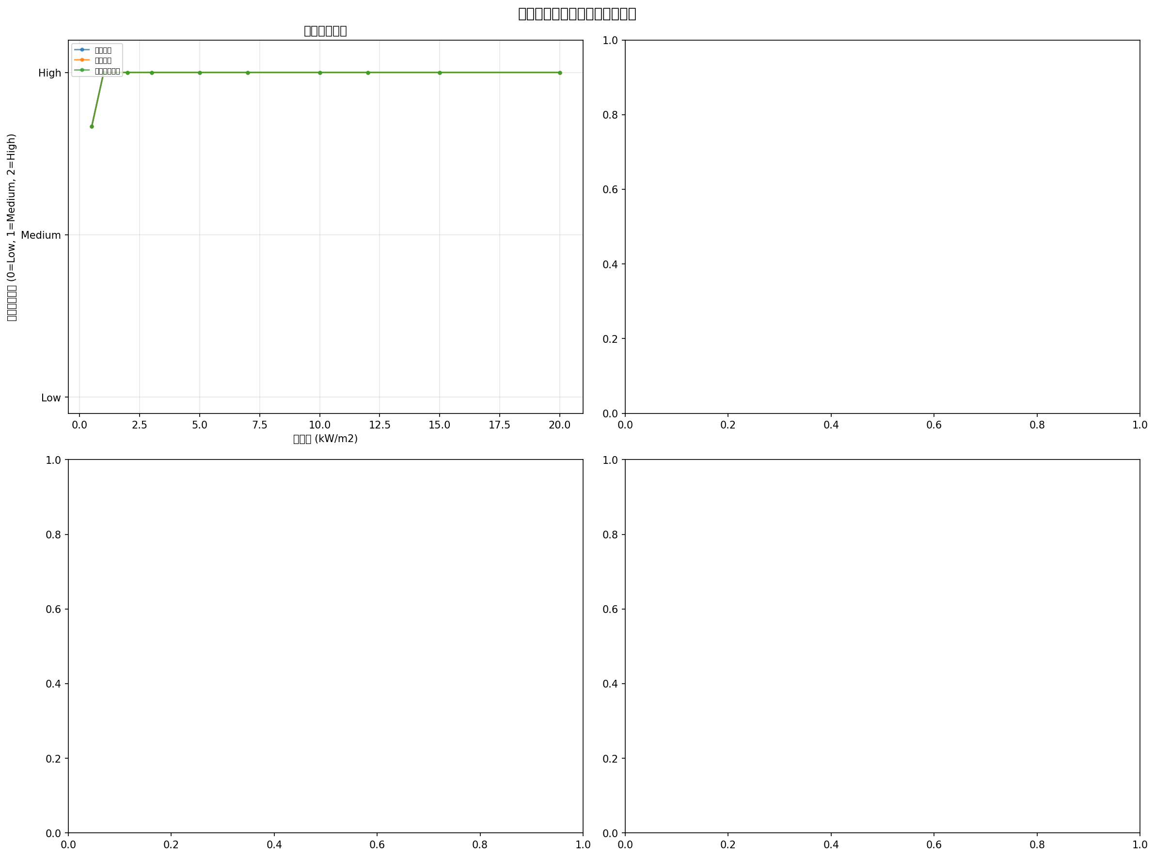
2.2 模型性能对比
机械加工设施
各模型整体测试集指标
各模型整体测试集准确率对比
四类设施混合数据集 · 单位: %
76.9
98.1
100%
100
98.1%
96.3%
SVM
RF
94.0%
支持向量机
随机森林
96.3
94.0
76.9%
80
MLP
CNN1D
多层感知机
一维卷积网络
机械加工设施子数据集性能:
60
设施
SVM
RF
MLP
集成
86.6%
100.0%
99.6%
99.6%
Machinery Mfg
测试集约121条
40
RF & MLP 接近100%
子目标特征差异平滑
几何参数相近 · 可燃物以工业油/化工类为主
毁伤等级分布:
0
SVM
RF
MLP
CNN1D
Mach.
RF
SVM
RF
MLP
CNN1D
Machinery RF (子集)
注：整体指标为统一模型在全类型数据上的综合表现
09 / 16
四个基础模型采用统一的特征工程和模型架构，并非每个报告对应一个独立模型
Notes:
[过渡] 下面来看机械加工设施上的模型性能表现。
在四类设施混合测试集上，RF=98.1%、MLP=96.3%、CNN1D=94.0%、SVM=76.9%。但在我们重点关注的机械加工设施子数据集上，RF达到接近100%的100.0%，MLP达到99.6%，CNN1D达到98.9%，SVM达到86.6%，集成准确率99.6%。
[停顿] RF和MLP在机械加工设施上均达到接近100%的表现，这得益于该类设施各子目标之间特征差异相对平滑——几何参数取值范围较为集中，可燃物组成以工业油品类和化工品类为主。
SVM在机械加工设施上的表现（86.6%）也明显优于其整体表现（76.9%），说明液体燃料类可燃物主导的场景对SVM的挑战相对较小。
推理效率方面，代理模型同样展现了秒级预测的显著速度优势。
要点：①RF=100%表现最优；②MLP=99.6%次之；③子目标特征平滑导致性能优异；④SVM在液体燃料场景表现改善
时长：2分钟

Slide 10
03
冶金设施热毁伤代理模型
Metallurgical Facilities
电解工厂 · 专用电厂 · 钢铁厂 · 钽精炼厂 · 金精炼厂
10 / 16
Notes:
[过渡] 接下来进入第三部分：冶金设施热毁伤代理模型。
冶金设施是本项目覆盖的范围最广、场景最为复杂的工业设施类型。与航空航天设施和机械加工设施相比，冶金设施涵盖电解工厂、专用电厂、钢铁厂、精炼厂等多种工艺建筑，各子目标在建筑规模、可燃物组成和火灾风险特征上差异显著。
电解工厂以碳材料和电解槽设备为主，专用电厂以燃煤和燃料油为主要燃料源，钢铁厂涉及高温熔炼作业，精炼厂以有机溶剂和油品储运为核心工艺。
[停顿] 这一多样性对代理模型的泛化能力提出了更高要求，也使得冶金设施成为验证代理模型技术路线可行性的最佳测试床。
要点：①覆盖五类子目标：电解工厂/专用电厂/钢铁厂/钽精炼厂/金精炼厂；②场景复杂度最高；③高温作业环境带来特殊风险
时长：1分钟

Slide 11
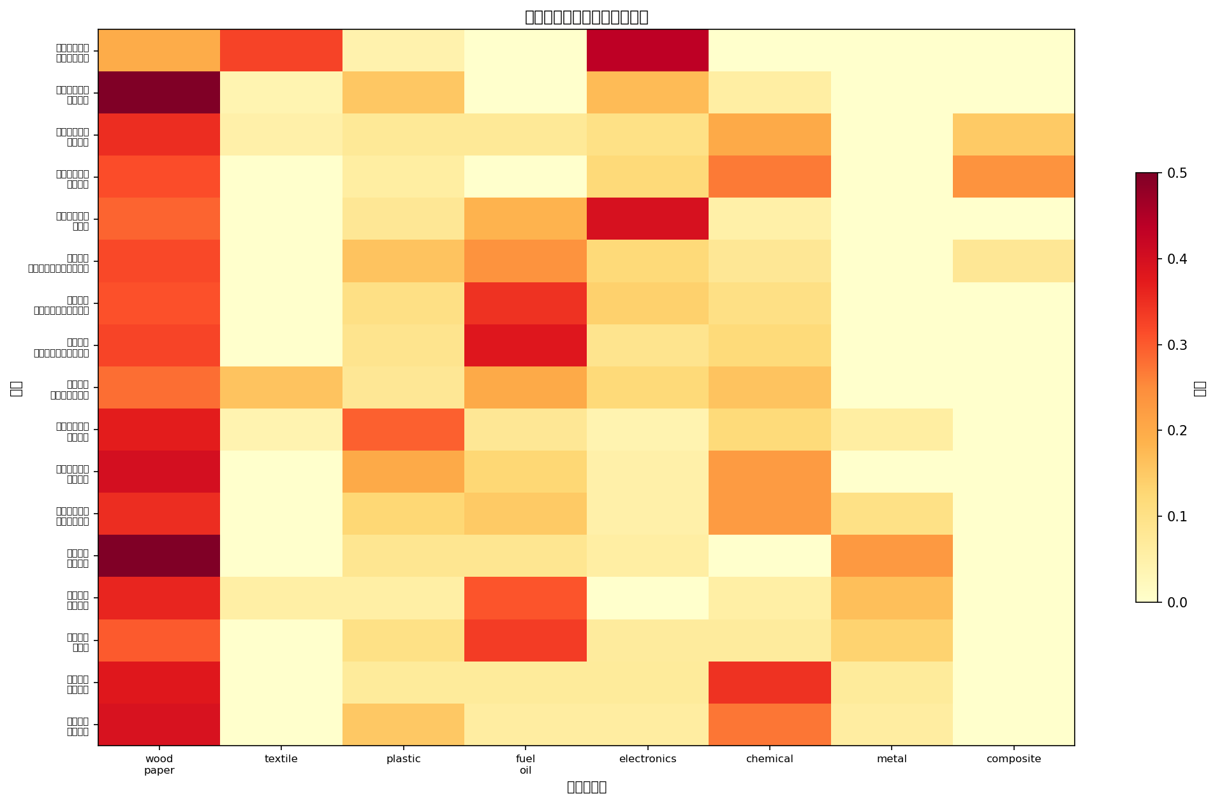
3.1 数据体系建设
冶金设施
设施配置
子目标建筑参数
metallurgical_facilities.json
子目标
长(m)
宽(m)
高(m)
楼层
门数
特征
5类子目标 · 电解工厂/专用电厂/钢铁厂/钽精炼厂/金精炼厂
电解工厂
220.0
20.0
14.0
1
3
长型(220x20m) · 碳材料/电解槽
场景复杂度最高
专用电厂
40.0
32.0
25.0
1
4
等效25m · 实际8-110m
涵盖电解工厂、专用电厂、钢铁厂、精炼厂等多种工艺建筑
子目标之间建筑规模、可燃物差异最为显著
钢铁厂
210.0
33.0
13.5
1
3
高温熔炼作业区
数据集规模
钽精炼厂
55.0
30.0
5.0
1
3
紧凑型 · 有机溶剂
7,000
条（训练5000/验证1000/测试1000）
Metallurgical约502条，占测试集50.2%
金精炼厂
38.0
18.0
10.0
1
4
最小规模 · 门数量4个
专用电厂高度差异化处理
实际调研：高度范围 8-110m
可燃物类别分布热力图:
等效模型：取中位数 25m
后续：大型/中型/小型分别建立差异化模型
各子目标可燃物特色:
电解工厂
碳材料堆垛(6)、高分子材料(3)、工业油桶(3)
专用电厂
可燃气体钢瓶(5)、燃煤堆(4)、燃料油桶(3)
钢铁厂/钽精炼厂/金精炼厂
11 / 16
工业油桶(7)、有机溶剂桶(6)、涂层剂桶(4)
Notes:
[过渡] 首先介绍冶金设施的数据体系建设。
数据来源于metallurgical_facilities.json，包含五类子目标建筑。电解工厂长度最大，220米x20米的狭长平面布局。专用电厂高度范围8-110m，当前等效模型取中位数25m，后续计划针对大型/中型/小型分别建立差异化模型。钢铁厂长度210米、高13.5米，为典型的大型长型工业厂房。钽精炼厂和金精炼厂尺寸相对紧凑。
冶金设施的火灾风险具有显著特殊性。首先，普遍存在高温作业环境——钢铁厂的熔炼作业区和电解工厂的电解槽区域长时间处于高温运行状态。其次，多类可燃物共存使得火灾发展具有更大的不确定性：液体燃料的持续燃烧、有机溶剂的快速蒸发、煤粉的爆炸性燃烧和可燃气体的瞬时爆轰构成不同的火灾演化模式。
专用电厂的可燃物组成最为多样，涵盖固体燃料、液体燃料、气体燃料和高分子材料。
[停顿] 冶金设施测试子集约502条，占测试集50.2%，是规模最大的设施类型。
要点：①五类子目标差异悬殊；②专用电厂8-110m高度需差异化建模；③高温环境+多态燃料共存；④测试集占比50.2%
时长：2-3分钟

Slide 12
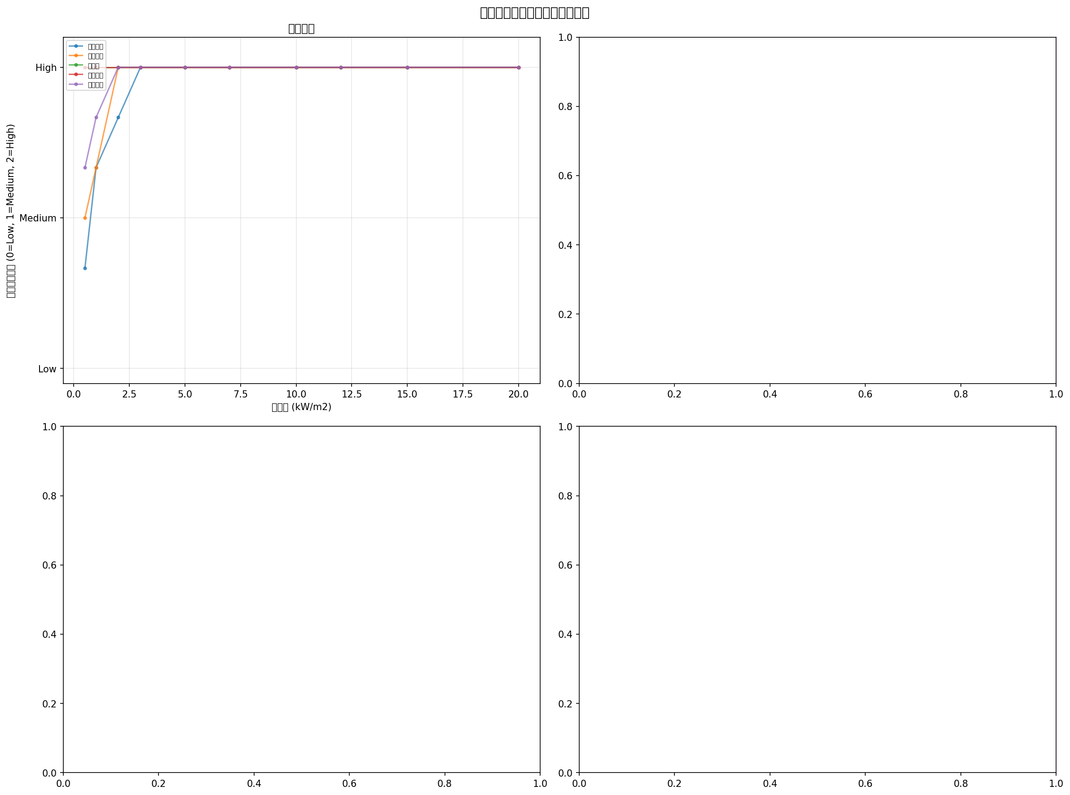
3.2 模型性能对比
冶金设施
各模型整体测试集指标
各模型整体测试集准确率对比
四类设施混合数据集 · 单位: %
76.9
98.1
100
98.1%
96.3%
SVM
RF
94.0%
95.5%
支持向量机
随机森林
96.3
94.0
76.9%
MLP
CNN1D
80
多层感知机
一维卷积网络
冶金设施子数据集性能:
设施
SVM
RF
MLP
集成
60
73.1%
95.5%
95.9%
95.1%
Metallurgical
测试集约502条
CNN1D: 90.2% ↓明显下滑
40
CNN1D在高多样性场景下下降
5类子目标建筑规模、可燃物差异悬殊
1D卷积核局部特征提取受限
毁伤等级分布:
0
SVM
RF
MLP
CNN1D
Met.
RF
SVM
RF
MLP
CNN1D
Metallurgical RF
注：融合权重 RF=27.0% / MLP=26.4% / CNN1D=26.1% / SVM=20.6%
12 / 16
RF因验证集准确率最高(98.8%)获最大权重，MLP和CNN1D的补充判断能力被保留
Notes:
[过渡] 下面来看冶金设施上的模型性能表现，这是最具挑战性的测试场景。
整体测试集上，RF=98.1%、MLP=96.3%、CNN1D=94.0%、SVM=76.9%。但在冶金设施子数据集上，RF=95.5%、MLP=95.9%、CNN1D=90.2%、SVM=73.1%，集成准确率95.1%。
[停顿] 关键发现：CNN1D在冶金设施上的表现明显下滑至90.2%。这一下降可能与该设施类型内部的高度多样性有关——五类子目标之间建筑规模、可燃物组成差异悬殊，对1D卷积核的局部特征提取能力提出了更高要求。
SVM在冶金设施上同样表现最弱，仅73.1%。
尽管如此，RF和MLP在冶金设施上仍然保持了95%以上的准确率，说明随机森林和多层感知机对高多样性场景具有较强的适应性。融合模型的95.1%集成准确率为工程应用提供了充分的置信度基础。
要点：①CNN1D下降至90.2%——高多样性场景挑战；②RF/MLP保持95%以上稳定；③集成准确率95.1%满足工程需求
时长：2-3分钟

Slide 13
04 综合性能对比
四类设施 × 四模型
按设施类型拆分模型性能对比
测试集准确率 (%) · 数值越高颜色越深(绿) / 越低颜色越浅(红)
SVM
RF
MLP
CNN1D
集成
Ensemble
Aerospace
74.4%
98.7%
91.5%
90.6%
93.6%
Facilities
74.4%
RF
MLP
CNN1D
Ensemble
Airport
84.2%
98.1%
97.7%
95.8%
97.7%
Hangar
SVM
RF
MLP
CNN1D
Ensemble
Machinery
86.6%
100%
99.6%
98.9%
99.6%
Manufacturing
SVM
RF ★
MLP
CNN1D
Ensemble
Metallurgical
73.1%
95.5%
95.9%
90.2%
95.1%
Facilities
SVM (最低)
RF
MLP
CNN1D ↓
Ensemble
色阶说明:
70%
75%
80%
85%
90%
95%
100%
关键发现:
RF表现最优，Machinery Manufacturing达100%
SVM在Metallurgical上仅73.1%（最低）
RF在各类设施上稳定，MLP次之
CNN1D在Metallurgical高多样性场景下降至90.2%
RF=27.0% MLP=26.4% CNN1D=26.1% SVM=20.6%
融合策略有效缓解单模型不足
13 / 16
Notes:
[过渡] 下面我们对四类设施上的模型性能进行综合对比分析。
从热力图可以清晰看到性能分布规律。
[停顿] 首先，RF在所有设施类型上均表现最优，Airport Hangar 98.1%、Machinery 100.0%、Metallurgical 95.5%。特别是Machinery Manufacturing达到100%，说明随机森林对工业设施场景具有极强的适应性。
其次，MLP整体表现稳定，各设施类型均在91%-99.6%之间。CNN1D在一般场景表现良好（90.6%-98.9%），但在Metallurgical高多样性场景下降明显（90.2%）。
第三，SVM是唯一在所有设施类型上表现均低于90%的模型，且在Metallurgical上仅73.1%，是所有组合中的最低值。
第四，从设施类型角度看，Airport Hangar和Machinery Manufacturing的模型性能整体优于Aerospace和Metallurgical，这可能与后两者设施内部的多样性更高有关。
融合权重分配基于验证集准确率，RF因验证集准确率最高（98.8%）而获得最大权重（27.0%），但融合策略有效缓解了单模型不足的问题。
要点：①RF全面最优（最低95.5%，最高100%）；②CNN1D在Metallurgical明显下滑；③SVM表现最弱（73.1%-86.6%）；④融合策略有效
时长：3分钟

Slide 14
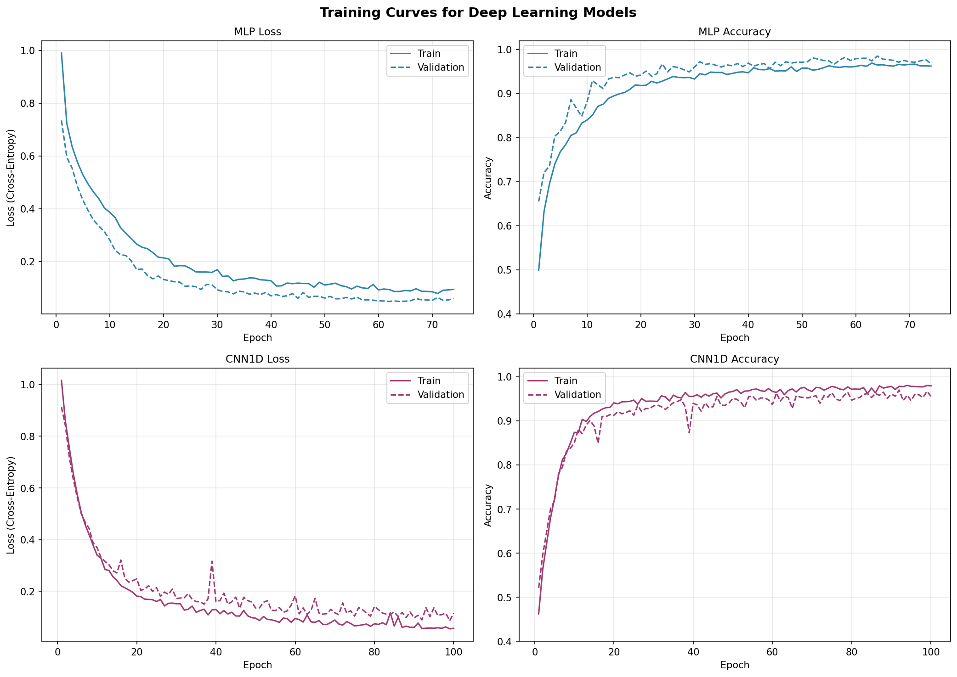
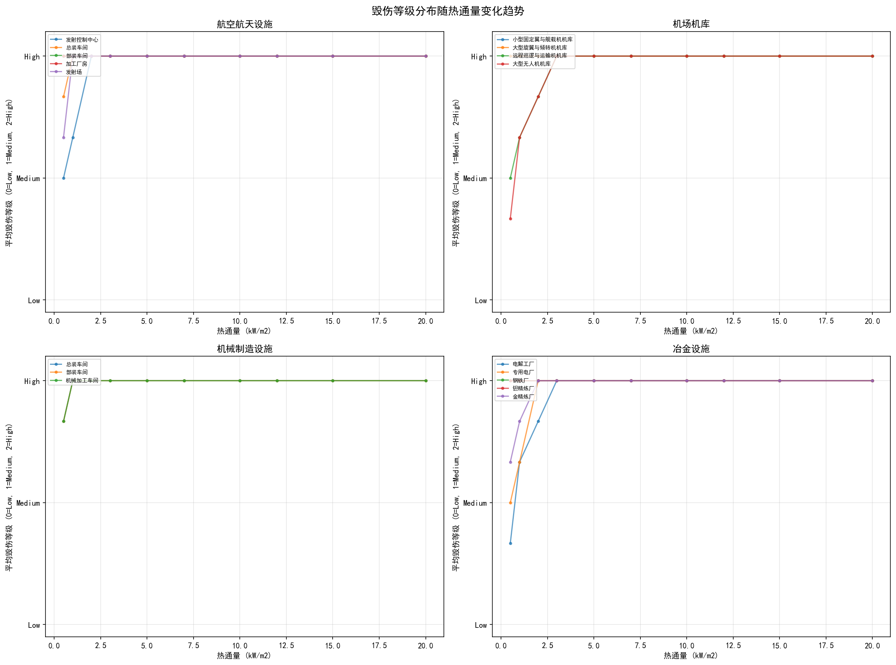
05 局限性与未来工作
综合对比
当前局限性
未来工作计划
数据层面：合成数据与真实仿真存在差距
数据层面：FDS真实火灾仿真数据替换
• 简化热负荷模型假设热辐射垂直入射
• 当FDS仿真数据积累充分后，以真实仿真结果替换合成数据
• 忽略烟气层的遮蔽效应
• 对毁伤阈值和可燃物权重进行物理校准
• 可燃物因子采用固定权重
模型层面：SVM剔除 + 连续毁伤指数
模型层面：SVM表现差，CNN1D泛化受限
• 若FDS数据集验证后SVM仍显著落后，从融合中剔除
• SVM准确率仅76.9%，在融合中引入噪声
• 考虑回归模式输出连续毁伤指数，支撑精细风险排序
• CNN1D在高多样性场景（Metallurgical）下降至90.2%
泛化层面：扩展设施类型 + 迁移学习
• 仅输出三级离散标签，可考虑回归模式
• 引入更多设施类型（化工园/港口码头/数据中心）
泛化层面：覆盖范围有限
• 研究跨设施类型的少样本迁移学习方法
• 当前覆盖Aerospace / Airport Hangar / Machinery / Metallurgical四类
建筑尺度差异化：专用电厂专项模型
• 其他设施（化工园/港口码头/数据中心）泛化能力未知
模型训练过程:
• 专用电厂高度范围8-110m，当前等效仅取中位数25m
• 计划针对大型/中型/小型专用电厂分别建立差异化模型
四类设施毁伤分布对比:
14 / 16
Notes:
[过渡] 接下来我们客观分析当前研究的局限性，并介绍未来工作计划。
局限性体现在三个层面。
数据层面：当前数据集基于简化热负荷模型生成，与真实火灾场景存在差距。简化模型假设热辐射垂直入射、忽略烟气层遮蔽效应、可燃物因子采用固定权重，这些假设在特定场景下可能导致评估偏差。
模型层面：SVM准确率仅76.9%，在融合模型中引入了较多噪声。CNN1D在高多样性场景（Metallurgical）下降至90.2%。此外，当前仅输出三级离散标签，未来可考虑回归模式输出连续毁伤指数。
泛化层面：当前覆盖Aerospace、Airport Hangar、Machinery Manufacturing和Metallurgical四类设施，对化工园、港口码头、数据中心等其他设施类型的泛化能力未知。
[停顿] 未来工作计划包括四个方向。
第一，当FDS火灾仿真数据积累充分后，以真实仿真结果替换合成数据，并对毁伤阈值和可燃物权重进行物理校准。
第二，若FDS数据集上SVM仍显著落后，从融合模型中剔除SVM。
第三，引入更多设施类型并研究跨设施类型的少样本迁移学习方法。
第四，针对专用电厂大型/中型/小型分别建立差异化模型。
要点：①合成数据需FDS真实仿真替换；②SVM可能被剔除；③需扩展更多设施类型；④专用电厂需差异化模型
时长：2-3分钟

Slide 15
06 结论
热毁伤代理模型研究核心结论
98.1%
96.3%
94.0%
3-4级
RF随机森林准确率
MLP多层感知机准确率
CNN1D一维卷积准确率
效率提升数量级
核心成果
统一模型架构验证成功
秒级推理效率
RF=98.1%, MLP=96.3%, CNN1D=94.0% — 四模型融合架构在Aerospace / Machinery / Metallurgical三类设施上均展现了稳定的预测准确性
代理模型将火灾毁伤评估从FDS小时级精细仿真压缩至秒级计算，实现3-4个数量级的效率提升
多场景泛化能力
可解释预测输出
Airport Hangar集成准确率97.7%, Machinery 99.6%, Metallurgical 95.1% — 模型在不同工业设施场景上展现了良好的适应性
两阶段推理流程提供每建筑毁伤等级+预测概率+不确定度，支持最大法/加权法/阈值法三种汇总策略
应用价值
快速火灾风险筛查
多情景批量分析
应急预案支撑
数秒内完成多情景批量分析
支持不同热辐射情景组合评估
识别最危险情景和最脆弱建筑
15 / 16
Notes:
[过渡] 最后，我们总结本研究的核心结论和应用价值。
研究完成了三项核心成果。
[停顿] 第一，统一模型架构验证成功。RF=98.1%、MLP=96.3%、CNN1D=94.0%，四模型融合架构在Aerospace、Machinery、Metallurgical三类设施上均展现了稳定的预测准确性。
第二，秒级推理效率突破。代理模型将火灾毁伤评估从FDS小时级精细仿真压缩至秒级计算，实现3至4个数量级的效率提升。
第三，多场景泛化能力验证。Airport Hangar集成准确率97.7%，Machinery 99.6%，Metallurgical 95.1%，模型在不同工业设施场景上展现了良好的适应性。
应用价值体现在三个方面。快速火灾风险筛查——数秒内完成多情景批量分析。多情景批量分析——支持不同热辐射情景组合评估。应急预案支撑——识别最危险情景和最脆弱单体建筑。
[停顿] 两阶段推理流程提供每建筑毁伤等级、预测概率和不确定度，支持最大法、加权法和阈值法三种汇总策略，为决策者提供可解释的量化参考。
要点：①RF=98.1%最高；②效率提升3-4数量级；③多场景泛化验证；④两阶段推理流程可解释
时长：2-3分钟

Slide 16
谢谢
谢谢
Questions & Discussion
FDS Builder 项目组
2026年4月
热毁伤代理模型研究报告 · FDS Builder
Notes:
[过渡] 以上就是热毁伤代理模型研究报告的全部内容。感谢各位领导和同事的聆听。
我们的研究表明，通过融合RF、MLP、CNN1D和SVM四种模型的代理模型方法，可以实现对航空航天、机械加工和冶金设施的秒级热毁伤评估，预测准确率在95%以上。
后续我们将进一步引入FDS真实火灾仿真数据扩展模型训练集，研究跨设施类型的少样本迁移学习方法，并针对专用电厂等特殊场景建立差异化模型。
如有任何问题或建议，欢迎提问和讨论。谢谢！
要点：①总结核心成果；②预告后续工作方向；③邀请提问讨论
时长：1分钟

